Slide 1


악성 사이트 탐지 자동화 프로젝트
AI 8반 32조

Slide 2
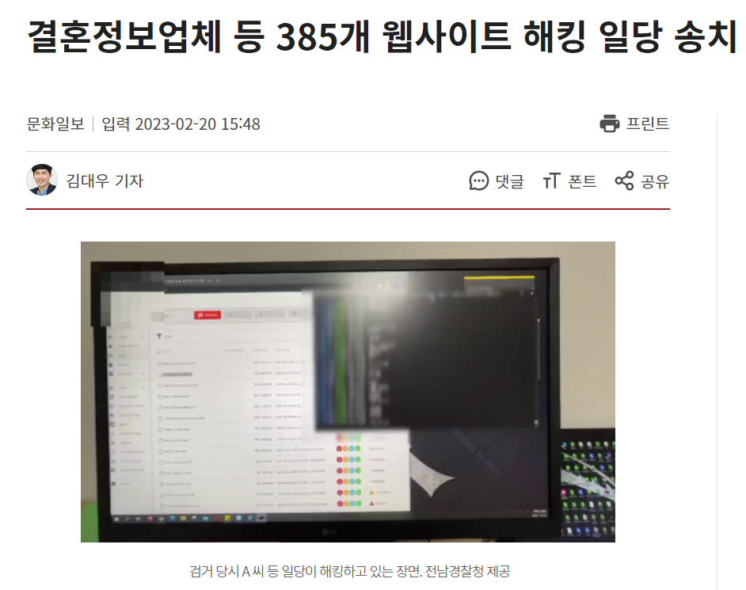
문제 정의

Slide 3
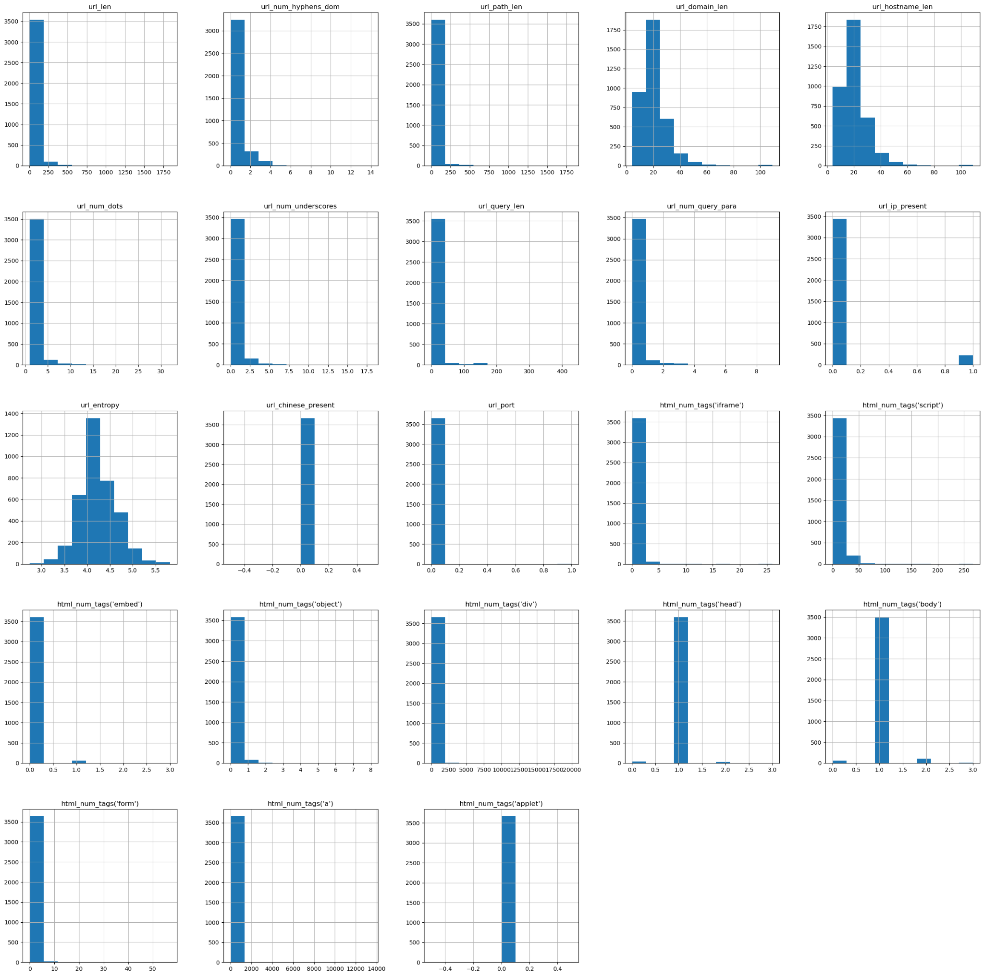
데이터 분석 (단변량 분석)
모든 columns을 한눈에 확인하기 위해 histogram을 이용
단변량 분석을 통해 어느 한 숫자로 몰려있는 column이 존재하는 것 확인
'url_chinese_present'
"html_num_tags('script')"
"html_num_tags('body')"
"html_num_tags('applet')"
[자료 1] EDA 분석
Notes:
주어진 시간동안 feature 처리했을 때 현재 저희 모델 중 성능이 제일 좋았다

Slide 4
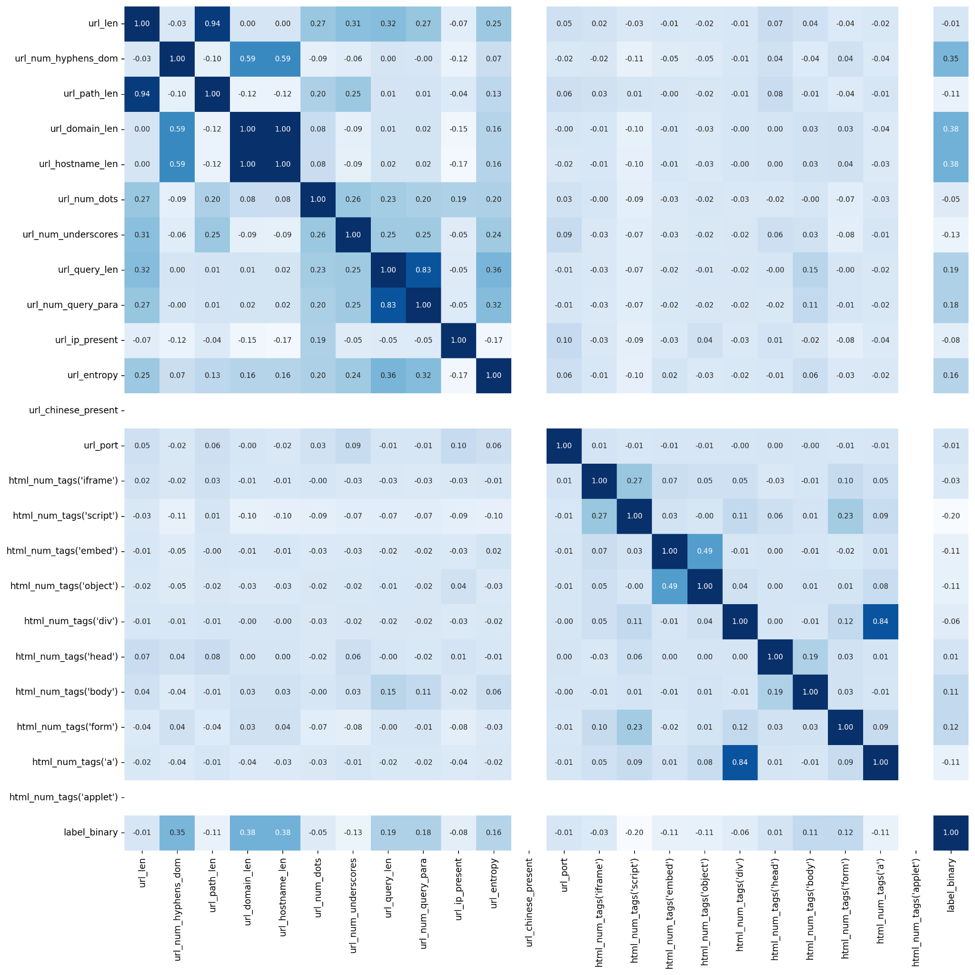
데이터 분석 (이변량 분석)
[자료 2] HEAT MAP
Notes:
이변량 분석

Slide 5
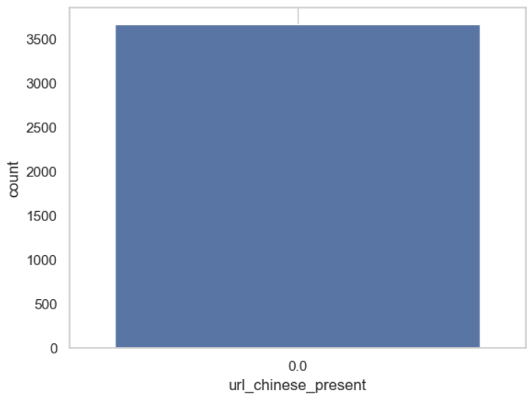
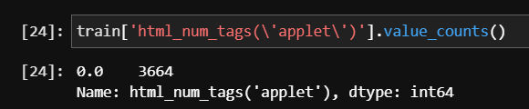
데이터 전처리 1
columns 제거
제거한 columns: ["html_num_tags('applet')",'url_chinese_present',"html_num_tags('script')", "html_num_tags('body')"]
(범주형) URL내 중국어 표기 여부,
(수치형) html내 ‘applet’ 태그개수,html내 ‘script’ 태그개수,html내 ‘body’태그 개수
script랑 body태그는 아주 약하게 1이 존재함.
[자료 3] EDA 분석

Slide 6
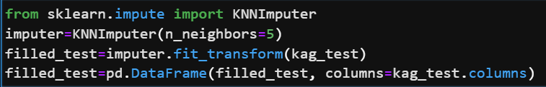
데이터 전처리 2
결측치 제거
train. : medium 결측치 채워 넣음
test : KNN으로 채워넣음
중복은 놔둠
label object : replace 사용하여 label_binary로 만든 후
benign:0, malicious:1로 바꾸기

Slide 7
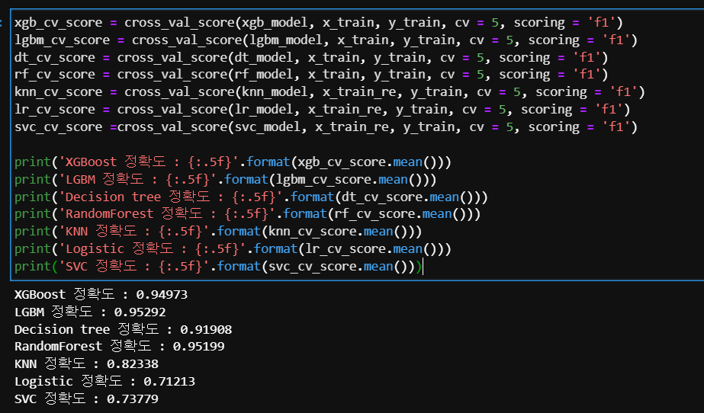
머신러닝 모델 학습 1
[자료 4] ACCURACY
 | XGBoost | LGBM | Decision tree | Random Forest | KNN | Logistic | SVC
accuracy | 0.94973 | 0.95292 | 0.91908 | 0.95199 | 0.82338 | 0.71213 | 0.73779

Slide 8
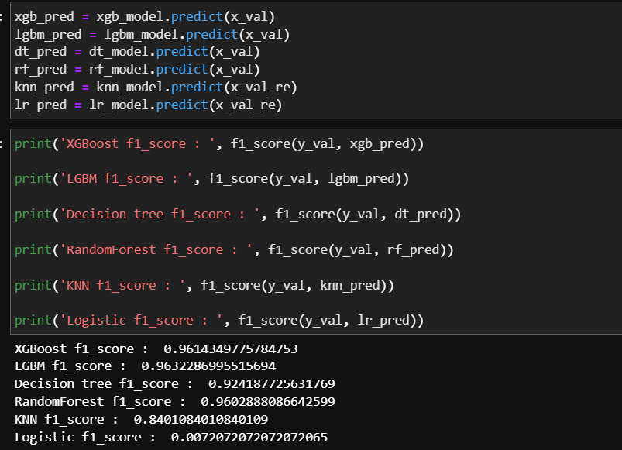
머신러닝 모델 학습 2
[자료 5] F1-SCORE
 | XGB | Light GMB | Decision Tree | KNN | Linear Regression
f1_score | 0.9614 | 0.9632 | 0.9241 | 0.8401 | 0.0072

Slide 9
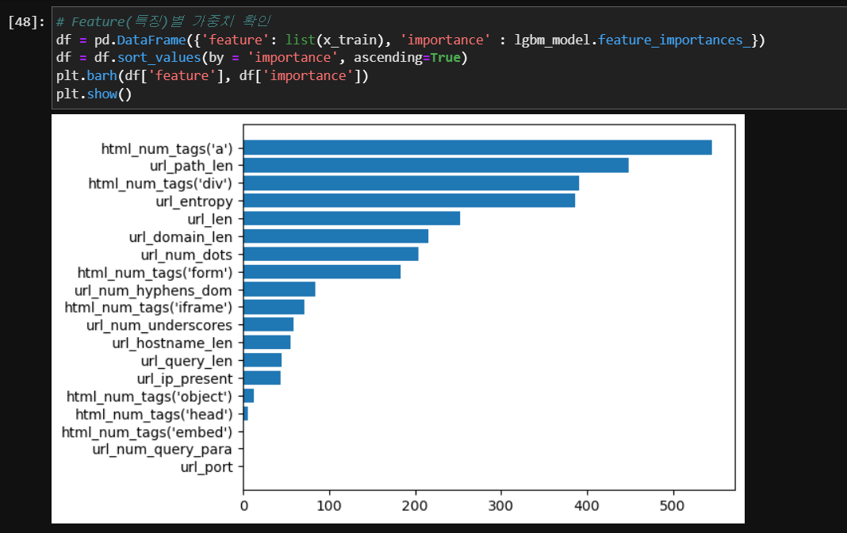
머신러닝 모델 학습 3
[자료 6] Feature별 중요도

Slide 10
kaggle
F1 score : 0.92585

Slide 11
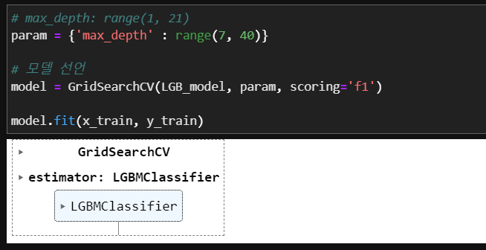
모델 튜닝 1
GrideSearchCV()

Slide 12
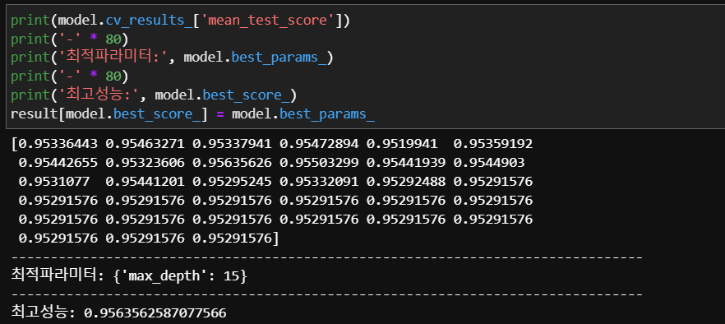
모델 튜닝 2
GrideSearchCV()

Slide 13
결 론
GrideSearchCV()
중요도가 낮은 특징을 제거하여 학습을 하지 못한것에 아쉬움
결측치를 어떻게 다뤄야하는지
하이퍼 파라미터 튜닝

Slide 14
출처
https://www.dailysecu.com/news/articleView.html?idxno=139090
https://www.itworld.co.kr/news/272193
https://www.munhwa.com/news/view.html?no=2023022001039927306001
https://www.codingworldnews.com/news/articleView.html?idxno=15283
https://www.yna.co.kr/view/AKR20230220056000054?input=1195m

